Slide 1
設計理念
106590021
資工二
王柏偉

Slide 2
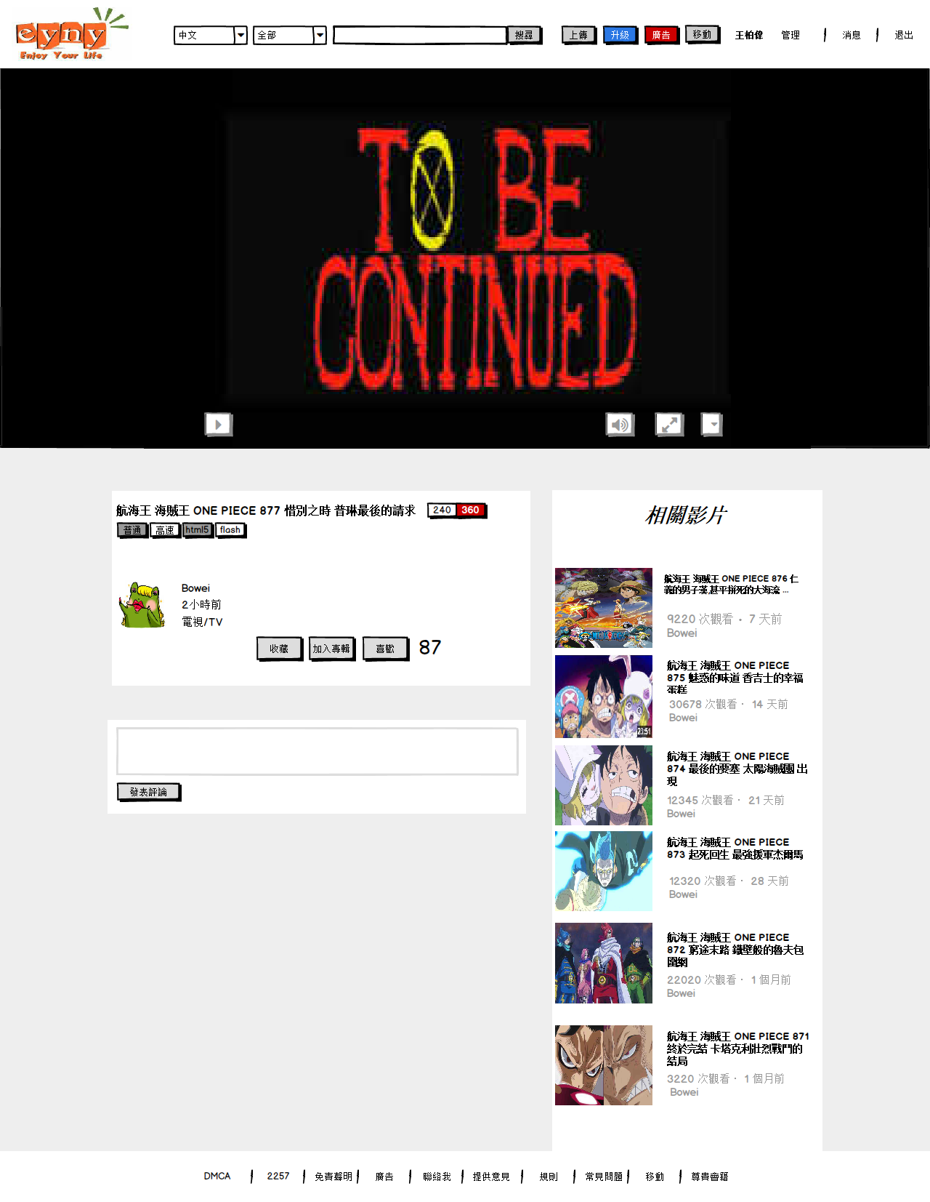
L
較寬的螢幕可以將整體的內容都顯示出來
比較方便

Slide 3
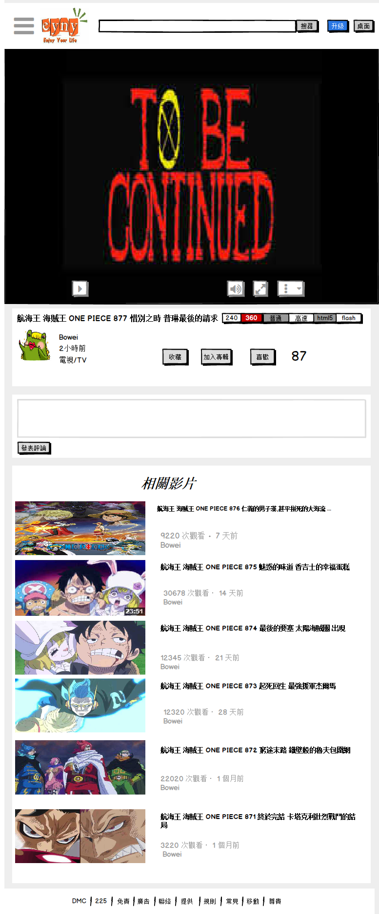
M
當螢幕寬度相較於窄的時候
1.把影片資料與相關影片做直排放置較舒適
2.並且將header的button縮至左上角的目錄
不將全部的按鈕都顯示避免雜亂
3.增加一個可以讓使用者選擇回覆桌面排版的button

Slide 4
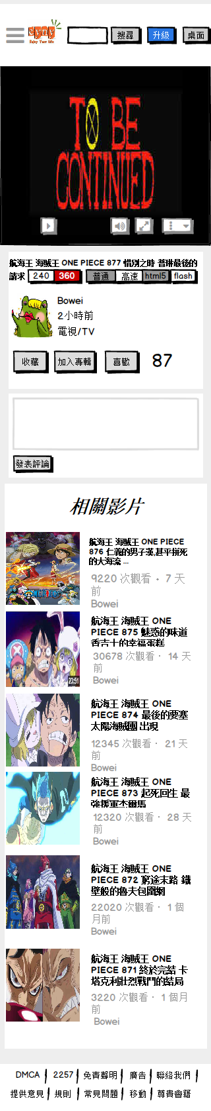
S
與M的排版相同 ,差異在將整體寬度在拉低

